Slide 1
機械学習モデルを用いた株価予測
木南新

Slide 2
本プロジェクトの背景
株価予測の重要性
なぜ株価予測は重要か？
投資家にとっての価値
「いつ買っていつ売るか」という判断の精度を高めることでの利益の向上
下落トレンドの察知によって、大きな損失の回避
社会・経済にとっての価値
株価は企業の経営状態を示す重要な指標。適正な株価の分析は、M&Aや資金調達といった企業戦略に不可欠

Slide 3
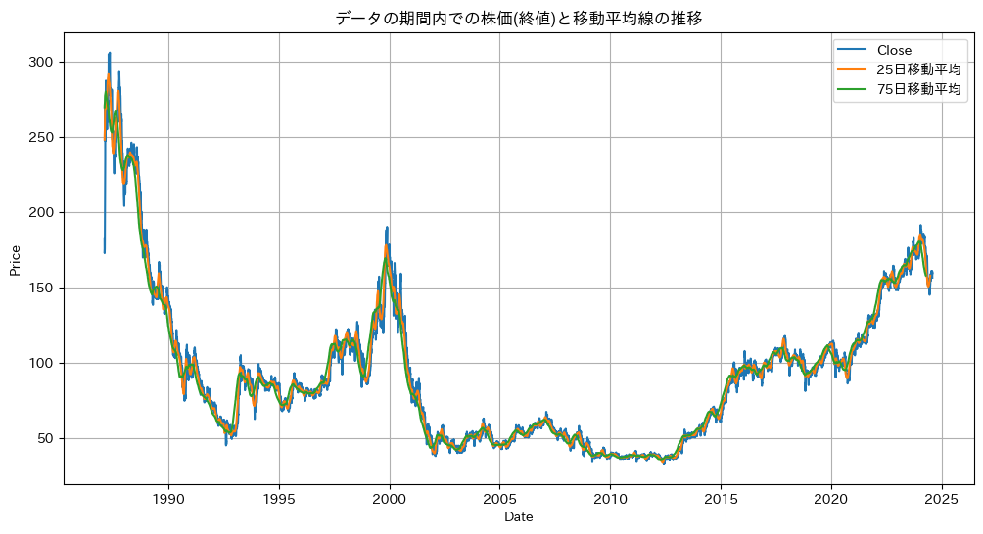
データ分析(EDA)の結果
データ概要と長期的な市場トレンド
株価は長期的な上昇トレンドを形成
実際の株価はトレンド（移動平均線）から乖離して細かく上下動する。この短期的なノイズの方向性を予測することがモデル化の鍵となる

Slide 4
評価指標について
誤差の大きさを評価する指標
RMSE (Root Mean Squared Error)
概要：誤差の二乗の平均の平方根。大きな誤差をより重視して評価
選定理由： 大きな価格の乖離（＝大きな損失リスク）を防げているかを確認するため
MAPE (Mean Absolute Percentage Error)
概要：誤差をパーセンテージで評価。株価の水準に依存しない評価が可能
選定理由：予測誤差が株価に対して何%程度なのかを把握するため
R2 (決定係数)
概要：モデルがデータの変動をどれだけ説明できているかを示す指標（0〜1）。1に近い
ほど良い
選定理由：作成したモデルが、単純な平均値で予測するよりもどれだけ優れているかを客
観的に示すため

Slide 5
評価指標について
方向性の正確さを計る指標
方向性精度
概要：ある一定の日数前の終値と比較して、実際の株価が「上昇したか/下落した
か」と、モデルの予測が「上昇/下落」で一致した割合。
選定理由：実際の利益に直結する指標であり、モデルの実用性を測る上で不可欠なため
今回は2つの時間軸で評価
1日単位の方向性精度：短期的な変動を捉えられているか
1週間単位の方向性精度：より中期的なトレンドを捉えられているか

Slide 6
モデル構築
ベースラインモデルの構築
訓練データには、LSTMが読み込むよう整形だけ行ったデータを用いる
結果
RMSE：1.8927
R2 Score：0.9956
MAPE：1.11%
方向性精度 (1日単位)：49.44%
方向性精度 (1週間単位)：79.17%
考察
RMSEやR2スコア,MAPEは高い値を示しており、一見すると精度が高いように見える。しかしこれは株価が、前日の値から大きな変化があることが少ない性質に起因している。
方向性精度は、1日単位では約50%と低いが、1週間単位では約80%と高い水準にある。
モデル改善
このベースラインモデルの評価結果を基準とし、更に性能を向上させるために、「特徴量エンジニアリング」と「ハイパーパラメータチューニング」という2つのアプローチでモデルの高性能化を図る。

Slide 7
モデル構築
株価は、昨日の価格だけでなく、数週間〜数ヶ月前の出来事にも影響される時系列データである。
使用モデル：LSTM
長期的な情報の繋がり（依存関係）を記憶するのが得意なニューラルネットワーク。単純なモデルでは捉えきれない「文脈」を学習できるため、今回の課題に最適と判断。
株価などの時系列データは、市場の状況によって複雑に変化する非線形的な動きをする。他のモデルと比べ、LSTMはこのような非線形な時系列パターンの学習に適したニューラルネットワークである。
1987年からの2017年ごろまでの、全体の8割を占めるデータを訓練データとし、残りの2割のデータををテストデータとした。

Slide 8
特徴量エンジニアリング
トレンドの把握
単純移動平均線 (SMA: Simple Moving Average)
概要：過去の一定期間（今回は25日と75日）の終値の平均値。
目的：短期（25日）と長期（75日）の平均線を比較することで、現在の株価が上昇トレンドか下降トレンドかを判断するのに役立つ。長期的な流れを読むための基本的な指標。
MACD
概要：直近の価格に敏感な短期線と、動きが緩やかな長期線を比較する指標です。
目的：トレンドの勢いの変化と転換点を捉える。最も重要なのは、この2本の線がクロスする瞬間である。 MACD線（現在の勢い）がシグナル線（平均の勢い）を下から上に抜ける時は、上昇の勢いが加速した「買いサイン」とされる。 MACD線がシグナル線を上から下に抜ける時は、勢いが鈍化した「売りサイン」とされる。これにより「トレンドが強まる・弱まるタイミング」を学習することが可能。

Slide 9
特徴量エンジニアリング
「勢い」と「変動幅」の把握
RSI (相対力指数)
概要：一定期間（14日）の値上がり幅と値下がり幅を比較し、相場の勢い（過熱感）を0から100の数値で示したもの。
目的：「買われすぎ」「売られすぎ」を判断するために使用。一般的に70以上で買われすぎ（＝下落の可能性）、30以下で売られすぎ（＝上昇の可能性）とされ、相場の反転を予測するのに役立つ。
ボリンジャーバンド (Bollinger Bands)
概要：移動平均線とその上下に、統計学的に計算された価格の変動幅を示した線。
目的：価格が上限・下限のバンドに到達したとき、相場の反転や「買われすぎ・売られすぎ」を示唆。また、バンドの幅が広がると価格変動が大きく、狭まると小さい、という市場のボラティリティをモデルに教えることが可能。

Slide 10
ハイパーパラメータチューニング
ハイパーパラメータとは?
モデル性能を左右する「設定値」
モデルを構築する際に、人間が事前に決める必要がある設定値のこと。
今回チューニングしたパラメータ
LSTMのユニット数：モデルの記憶容量や複雑さ
学習率：モデルがどれくらいのペースで学習するか
ドロップアウト率：過学習をどれだけ防ぐか
最適化アルゴリズム：予測誤差をどう効率的に減らしていくかの戦略
これらの「設定値」次第で、モデルの賢さが大きく変わる可能性

Slide 11
ハイパーパラメータチューニング
今回のチューニング手法：ベイズ最適化
概要：Optunaというフレームワークを用いて、効率的に最適なパラメータを
探すベイズ最適化という手法を採用。
なぜこの手法か？：全ての組み合わせを試す方法（グリッドサーチ）は非常に
時間がかかる。ベイズ最適化は、過去の試行結果から「次はこのあたりが有望
そうだ」と推測しながら探索を進めるため、少ない試行回数で効率的に良いパ
ラメータを見つけることが可能。

Slide 12
ハイパーパラメータチューニング
目的：RMSEが最も小さくなるパラメータの組み合わせの発見
探索範囲と結果
ハイパーパラメータ | 予測範囲 | 結果
LSTMユニット数 | 32〜128 | 49
ドロップアウト率 | 0.1〜0.5 | 0.2217
学習率 | 0.0001〜0.01 | 0.0011
最適化アルゴリズム | 'adam' また’rmsprop’ | adam
これらのハイパーパラメータをもとにモデルを再学習

Slide 13
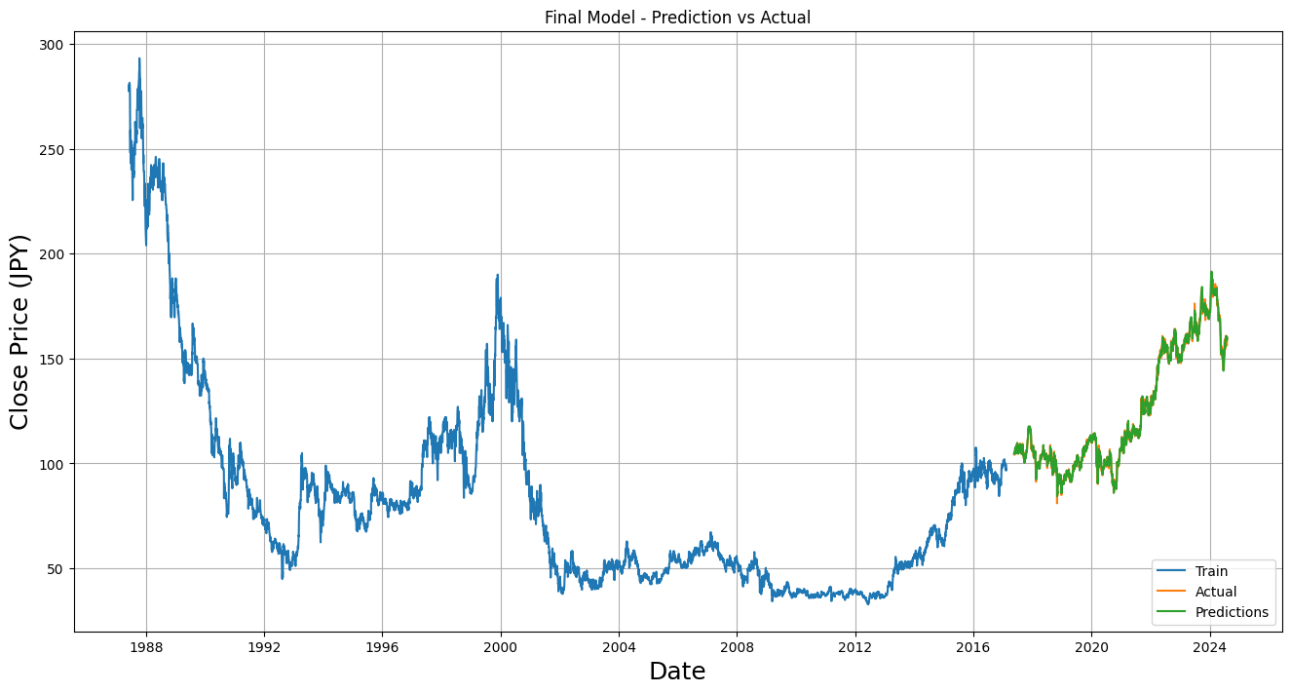
予測結果
再学習したモデルから得られた結果
RMSE：1.6131
R2 Score：0.9968
MAPE：0.96%
方向性精度 (1日単位)：52.47%
方向性精度 (1週間単位)：82.45%
いずれの項目でもベースラインモデルより良い結果が得られたが、飛躍的な改善は見られなかった

Slide 14
予測結果
考察
予測誤差は小さいが注意が必要
R2スコア (0.9968) や MAPE (0.96%) が示す通り、モデルは実際の価格を非常に高い精度で追跡できているが、これは株価の持つ「昨日の価格と今日の価格が大きくは変わらない」という性質を捉えてしまっているいるだけに過ぎない可能性がある
短期な方向予測は不向き
1日単位の方向性精度は52.47% 。これはコイン投げとほぼ同じ確率であり、翌日の株価が上がるか下がるかを予測する能力はほぼ無いことを示している。 このため、このモデルをデイトレードのような短期売買に利用するのは危険。
中期・長期のトレンド予測に強い
一方で、1週間単位の方向性精度は82.45% と高い結果が得られた。また、グラフから1週間以上の期間でもおおまかな実際の値を予測できていることが分かる。 これは、モデルが中期・長期的な上昇・下降のトレンドを捉える能力に長けていることを意味する。

Slide 15
まとめ
得られた結果と結論
短期予測の難しさ：特徴量を追加しても、翌日の株価の上下を当てる短期的な予測は依然として困難であることが確認された。
中期予測の有効性：一方で、改善を施した最終モデルは1週間以上のトレンド予測において、高い方向性精度を達成。
構築したモデルは、デイトレードのような短期売買ではなく、スイングトレードなど1週間程度以上の中期・長期的な投資戦略において、有効な判断材料となる可能性が示された。

Slide 16
今後の展望
今回のモデルは過去の価格データのみに依存しており、さらなる精度向上のためには以下のアプローチが考えられる
異なるモデルの検討
時系列予測で実績のあるTransformerモデルや、テーブルデータに強いLightGBMなどとの性能比較
イベントドリブンな分析
決算発表や金融政策の変更など、特定のイベントが株価に与える影響の分析

